Slide 1
Audit Carrefour Express
Magasin : Khezama 1
13 Novembre 2019
M Souheil DRAOUI

Slide 2
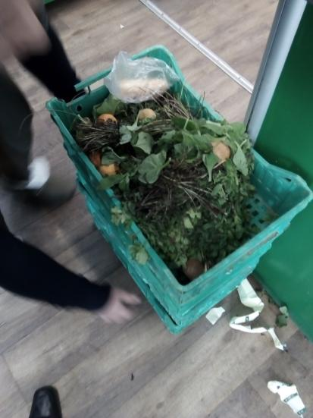
FLEG: Les déchets de légumes étaient entreposés dans une caisse dépourvue de sac.

Slide 3
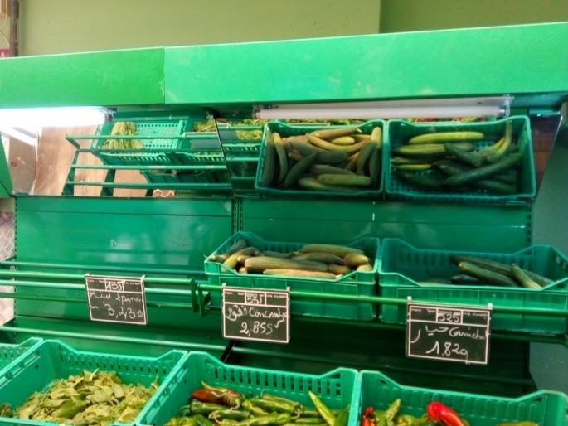
FLEG: Présence d'une lampe non fonctionnelle au dessus des caisses d'exposition.

Slide 4
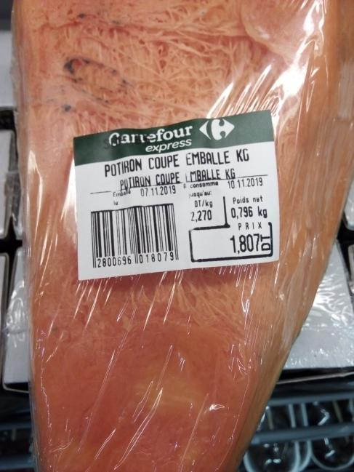
FLEG: Présence d'un morceau de potiron périmé depuis le 10/11/2019.

Slide 5
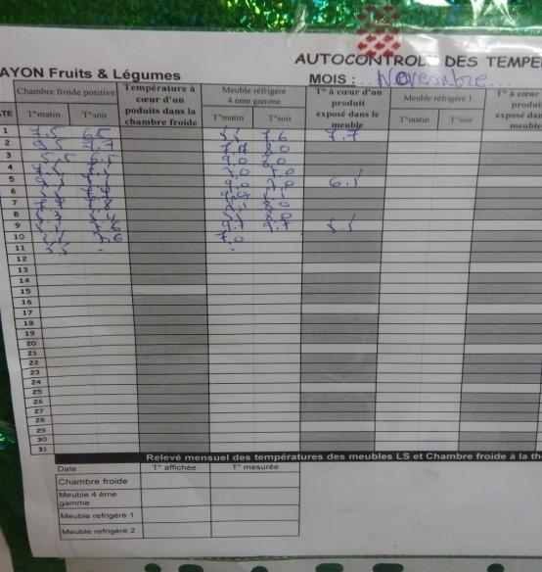
FLEG: Le suivi et l'enregistrement des températures de la chaine du froid n'étaient pas réalisés depuis l'après midi du 10/11/19.

Slide 6
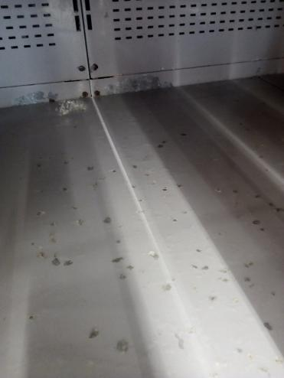
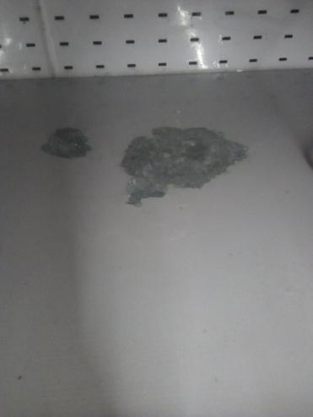
FLEG et PLS: La peinture de certaines étagères d’exposition était écaillée.

Slide 7
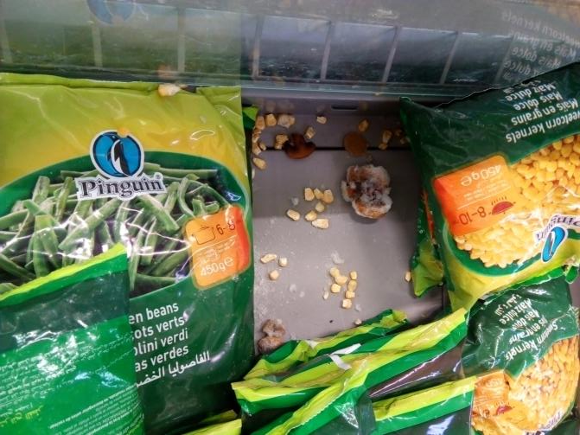
PLS: Le meuble des produits surgelés n'était pas propre le jour de l'audit.

Slide 8
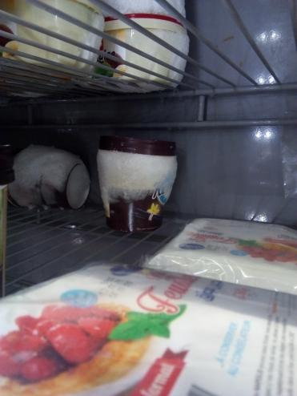
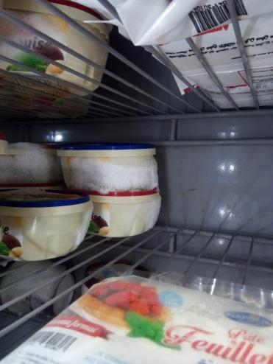
PLS: Présence de givre au niveau des meubles froids d'exposition des produits surgelés.

Slide 9
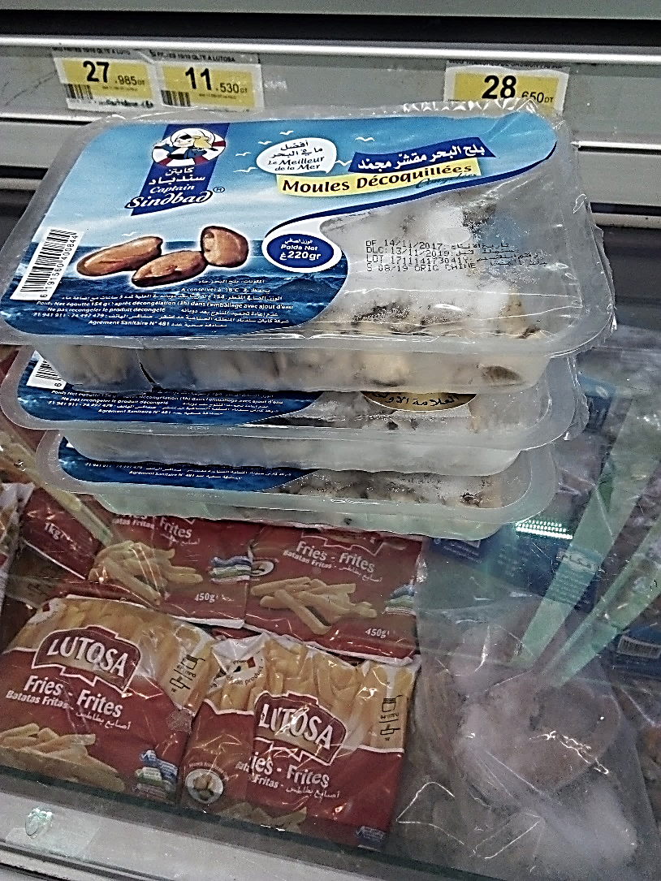
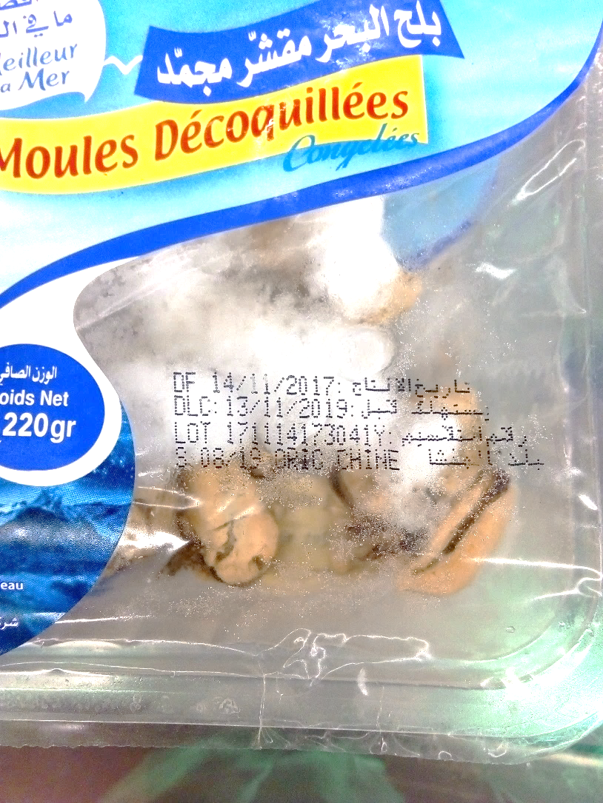
PLS: Présence de 3 barquettes du produit "moules décoquillées" avec une DLC de 13/11/19. Nous rappelons de la date limite de retrait est de DLC-1 semaine.

Slide 10
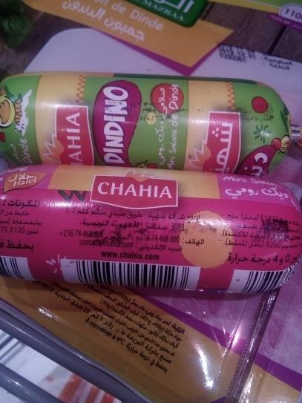
PLS: L'étiquetage fournisseur de deux mini salami était illisible.

Slide 11
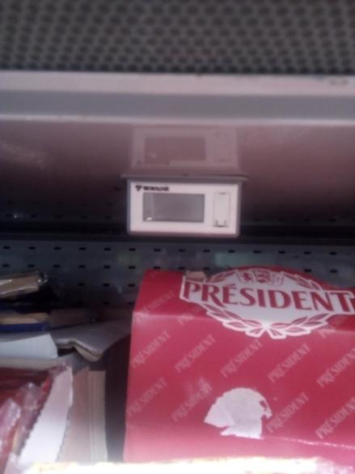
PLS: Présence d'un afficheur non fonctionnel dans le meuble froid d'exposition des yaourts.

Slide 12
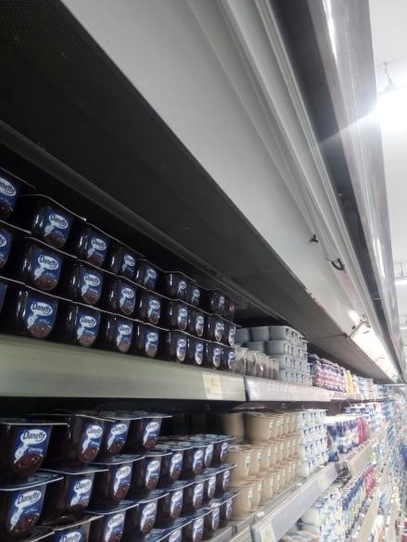
PLS: Présence de deux lampes non fonctionnelles dans le meuble froid d'exposition des yaourts.

Slide 13
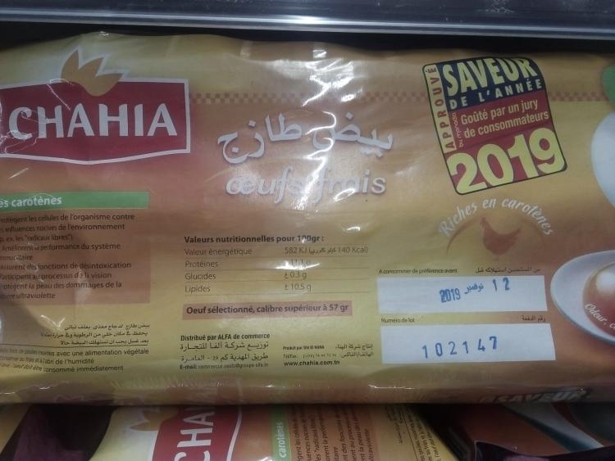
PLS: Présence d'un paquet d'œufs "chahia 15 unités" périmé depuis le 12/11/19.

Slide 14
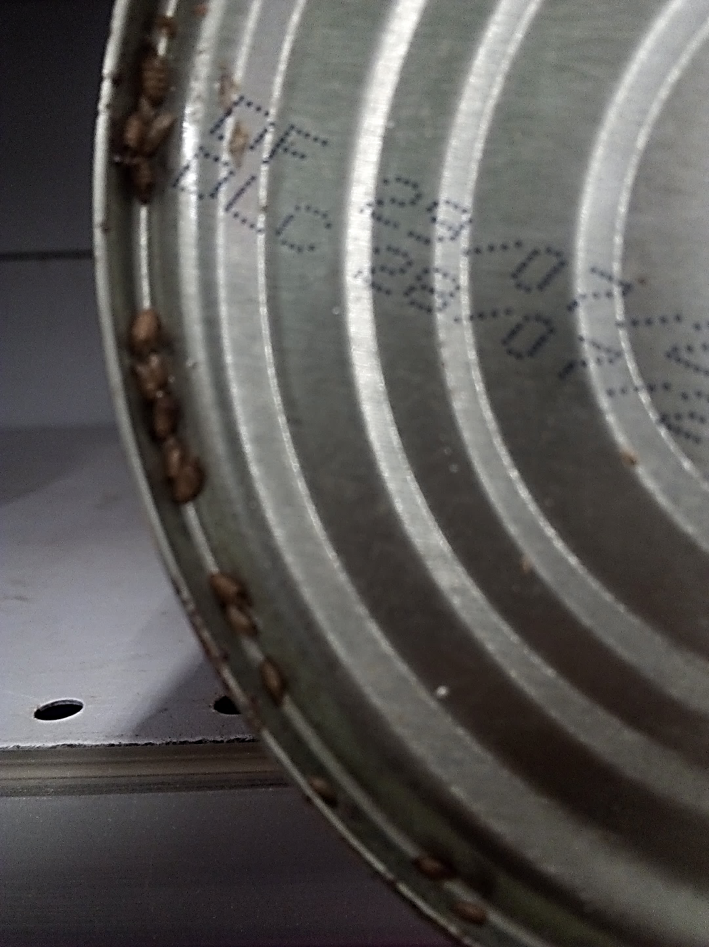
PGC: Présence de verres sur la partie inférieur d'une boite de conserve de tomate.

Slide 15
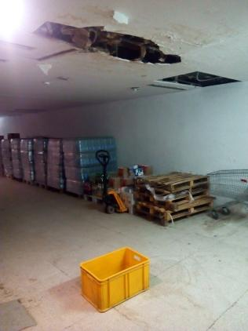
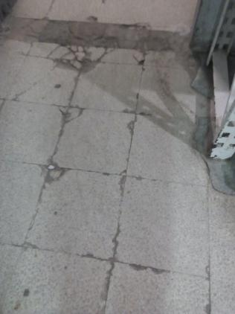
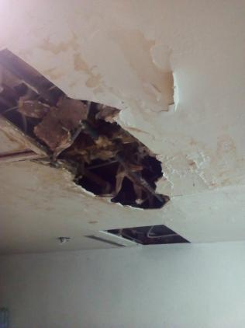
Réserve PGC: Le sol était ébréché et le plafond abimé avec égouttage d'eau

Slide 16
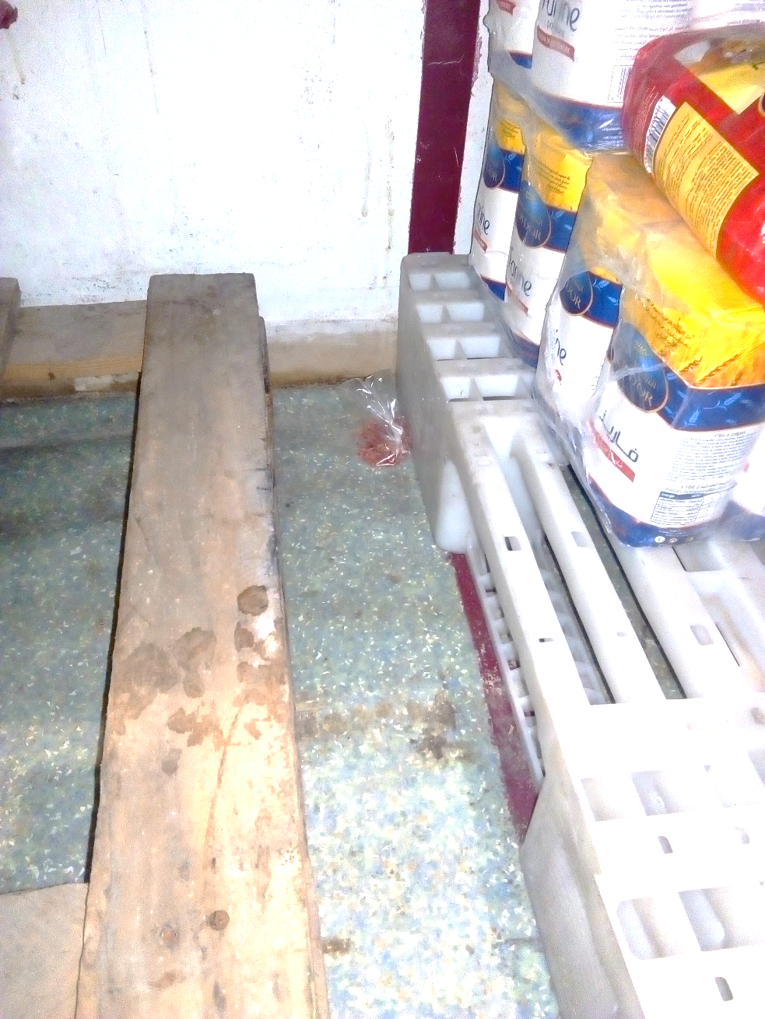
Réserve PGC: Absence de portes appâts. Les raticides étaient jetés au sol entre les palettes de stockage.

